Slide 2
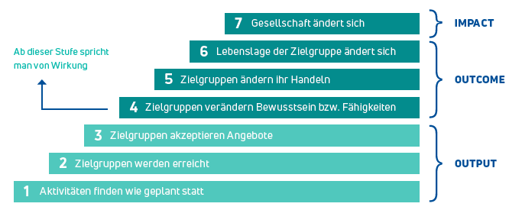
Messung von verändertem Handeln
Verhalten messen
Wenn wir versuchen, Verhalten zu ändern, sollten wir anschließend auch Veränderung im Verhalten messen. Die Wirkung zu verstehen heißt dabei: Die Zusammenhänge zwischen der Maßnahme und den angestrebten Wirkungen (Verhaltensänderung) verstehen, prüfen und validieren. Mit dem folgenden Wirkungsmodell lassen sich diese Zusammengänge systematisch erschließen. Es kann auch als Grundlage für die Konzeption und Verknüpfung der geplanten Ziele und Maßnahmen genutzt werden
Das Modell der Wirkungstreppe nach Phineo
Quelle Grafik: Kursbuch Wirkung, Praxisratgeber für Alle, die Gutes besser tun wollen, 2014; Urheber: Stefan Schultze, CC BY­SA 3.0 DE)

Slide 3
Wirkungsmodell als Vorlage*
Impact | Nachhaltigkeits-beitrag
Outcomes | Wirkungen (veränderten) Handelns
 | (Verändertes) Handeln
 | Veränderte Kompetenzen oder Einstellungen
Output | Zufriedenheit mit den Leistungen
 | Inanspruch-nahme der Leistungen
 | (Dienst-) Leistungen
Indikator
Wirkungen
Leistungen
* Basierend auf der Arbeit des Instituts für Sozialforschung, Praxisberatung und Organisationsentwicklung (iSPO) GmbH, ispo-institut.de
3

Slide 4
Wirkungsmodell mit Beispielformulierungen*
Nachhaltigkeits-
beitrag
Beitrag zur Agenda 2030.
Impact
Wirkungen (veränderten) Handelns
Zielverhalten führt zu messbarer Wirkung
Beispielsweise Indikatoren zur gewünschten Erhöhung oder auch Senkung von Werten
(Verändertes) Handeln
Die Zielgruppe hat Verhalten verändert
Bspw. Indikatoren zum Anteil bereits erfolgter Umsetzung
Outcomes
Z.B. : TN verfügen über erhöhtes Wissen und verbesserte Fähigkeiten zum Thema …
Z.B. : TN verstehen (besser),…
Z.B. : TN sind sensibilisiert für
Die TN haben Interesse, Motivation…
Bspw. Indikatoren zur Handlungsmotivation
Veränderte Kompetenzen oder Einstellungen
Z.B. : TN sind dazu befähigt,…
Bspw. Indikatoren zum Wissens- und Kompetenzgewinn
Zufriedenheit mit den Leistungen
Die TN bewerten … positiv.
Bspw.: Indikatoren zum Anteil der positiven Aussagen und Bezugsgrößen zur Qualität der Leistungen
Inanspruch-nahme der Leistungen
Z.B. Resonanz / Bewerbungen / Anmeldezahlen
z.B. Teilnahme, TN-Zusammensetzung
Z.B. Materialbestellung, Materialnutzung
Bspw. Indikatoren zur TN-Anzahl, TN-Zusammensetzung
Outputs
Z.B. ÖA-Aktivitäten
z.B. Wissensvermittlung:
Z.B. Angebote zu Vernetzung und Austausch
Z.B. Materialerstellung
(Dienst-)
Leistungen
z.B. Durchführung von Veranstaltungen
Indikatoren zur Durchführung, Erstellung
* Basierend auf der Arbeit des Instituts für Sozialforschung, Praxisberatung und Organisationsentwicklung (iSPO) GmbH, ispo-institut.de

Slide 5
Wirkungsmessung
Arbeitstabelle für Beschreibung der Ziele, Indikatoren und Messinstrumente*
Ziel/Wirkung | Indikatoren zur Wirkungsmessung | Erhebung/Instrumente
* Basierend auf der Arbeit des Instituts für Sozialforschung, Praxisberatung und Organisationsentwicklung (iSPO) GmbH, ispo-institut.de

